Slide 1
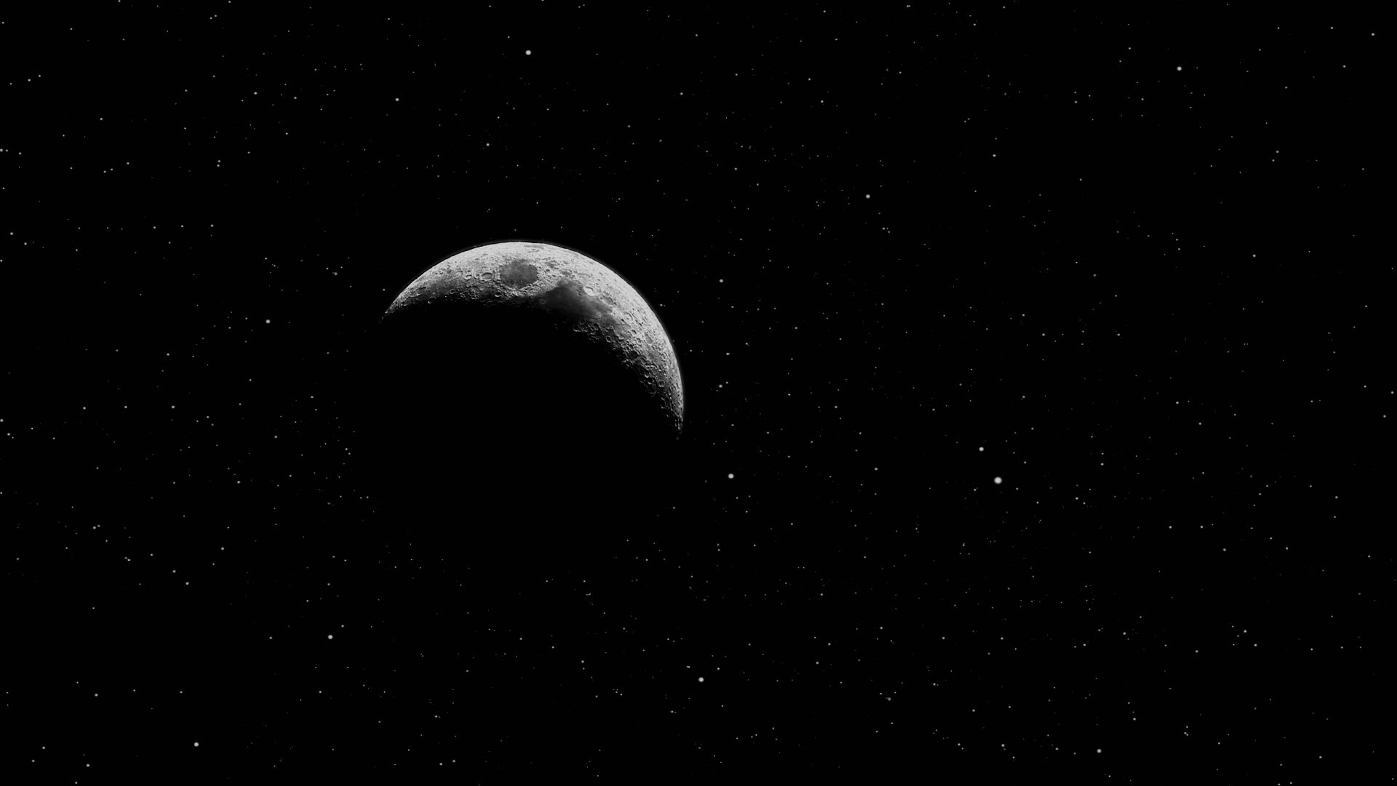
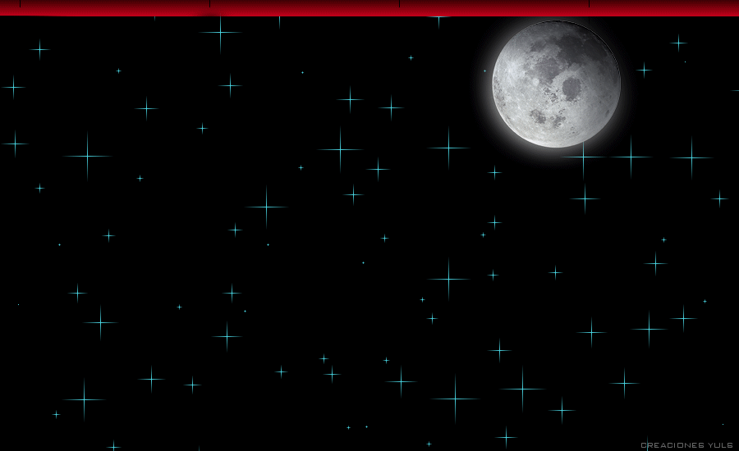


Presentaciones Yuls
Te amo todavía
Te amo todavía
Con aroma de poesía contemporánea
Automático

Slide 2
© Carmen Gladys Castiñeira
Poesía Te amo todavía
Imágenes de la red Sin fines de lucro
Tubes
Gabry
Mina
Yuls

Slide 3
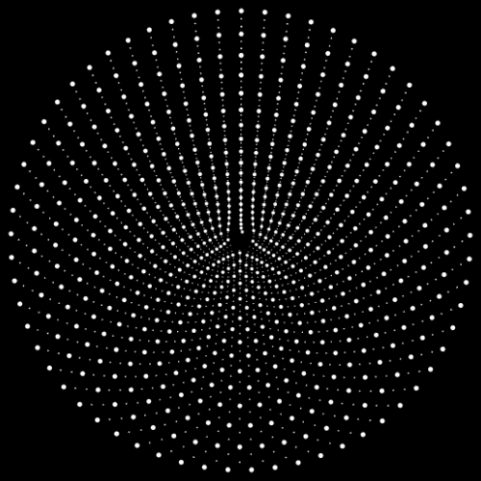
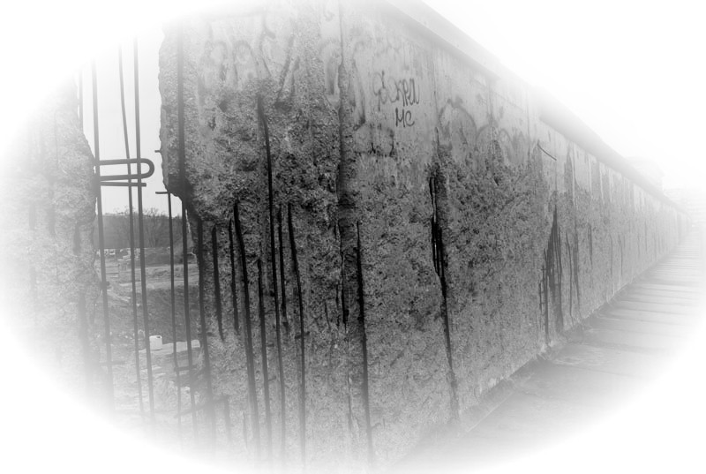
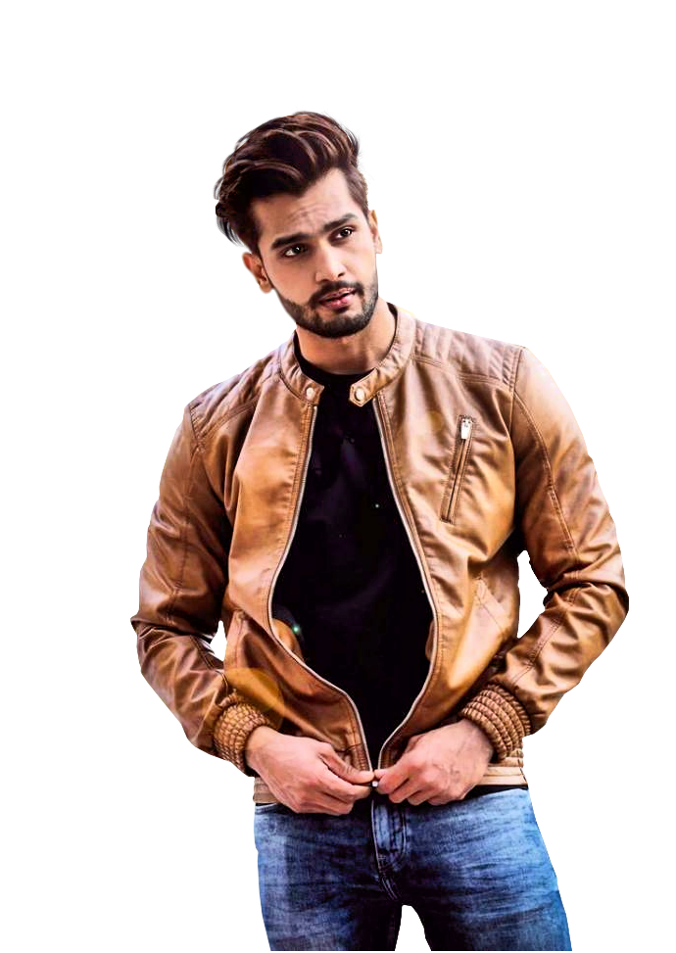
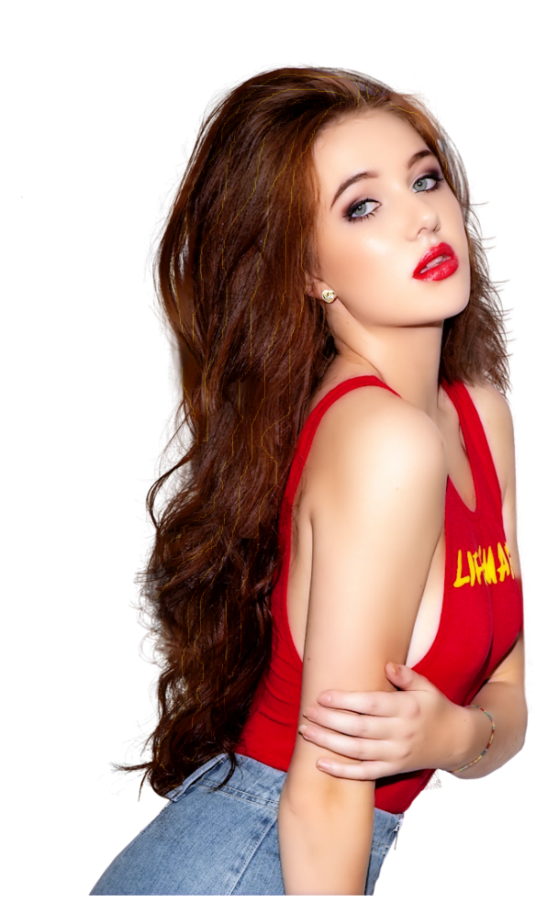
Lenta agonía de un amor perdido,
entre los sinsabores de los años,
susurros cómplices...caricias olvidadas,
detrás de un muro de silencios tristes.
Quiero pensar y no consigo nada,
escribo unas líneas...las olvido,
pienso en momentos ya pasados,
y al quererlo explicar, ¡no lo concibo!
.

Slide 4
No entiendo que sucedió ese día,
no lo alcanzo a comprender, porque te quiero
pienso en tantas noches que pasamos juntos
horas enteras, charlando en el silencio
.

Slide 5

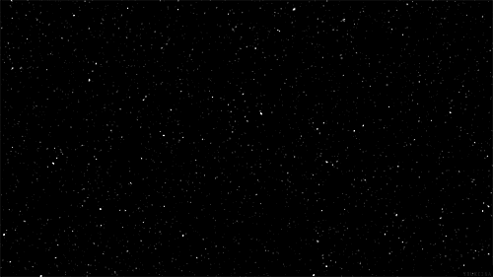


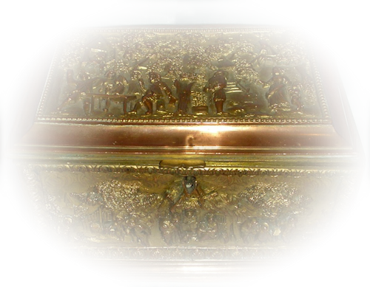
Yo guarde todo en un cofre dorado,
donde solo conservo lo que quiero,
allí puse mi amor...intacto todavía,
para protegerlo del paso de los tiempos,

Slide 6
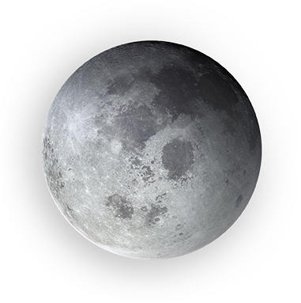

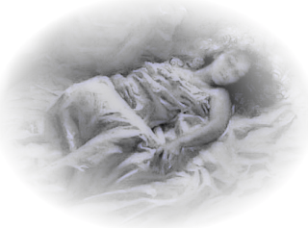
quisiera que tu amor , sea ave Fénix,
y renazca nuevamente en las cenizas
porque esta noche te pienso en mi almohada,
y sé...¡Que te amo todavía!

Slide 7







¿Te ha gustado?
Puedes ver más entrando
Aquí
Además puedes recibir powerpoints en tu correo electrónico suscribiéndote aquí:

